Slide 1
«Система распознавания изолированных речевых команд»
Автор: Лукьянчикова А.В.
Руководитель: Гай В.Е.

Slide 2
Цель работы
Разработка и программная реализация системы распознавания изолированных речевых команд

Slide 3
Задачи
Изучение методов распознавания изолированных речевых команд
Разработка программной системы распознавания изолированных речевых команд на основе теории активного восприятия
Тестирование программной системы

Slide 4
Структура программной системы
1) Пользовательский интерфейс;
2) Программная логика;
3) Данные.

Slide 5
Программная логика
1) Подсистема предварительной обработки сигнала;
2) Подсистема формирования системы признаков;
3) Подсистема классификации;

Slide 6
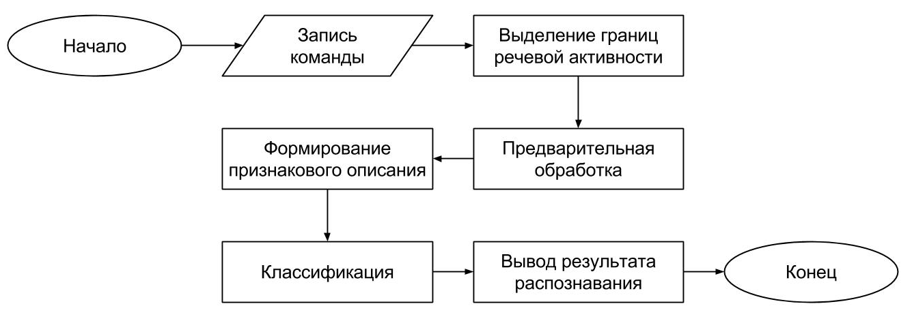
Блок-схема работы алгоритма программной системы

Slide 7
Предварительная обработка

Slide 8
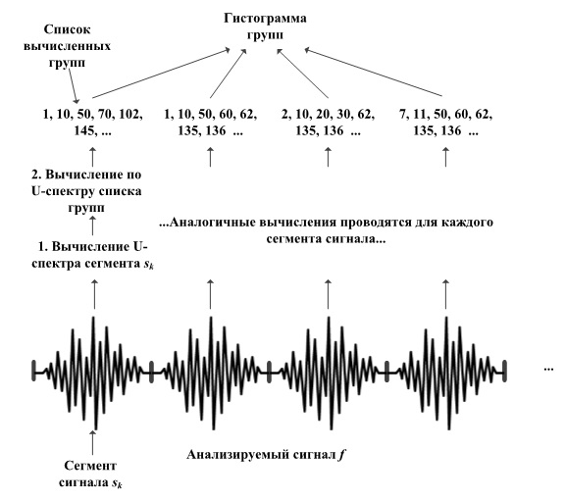
Формирование признакового описателя

Slide 9
Фильтры

Slide 10
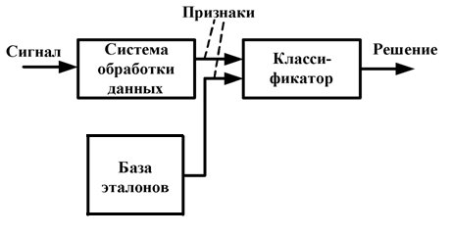
Подсистема классификации
1) Классификатор k-ближайших соседей;
2) Классификатор на основе метода опорных векторов;
3) Классификатор на основе нейронных сетей.

Slide 11
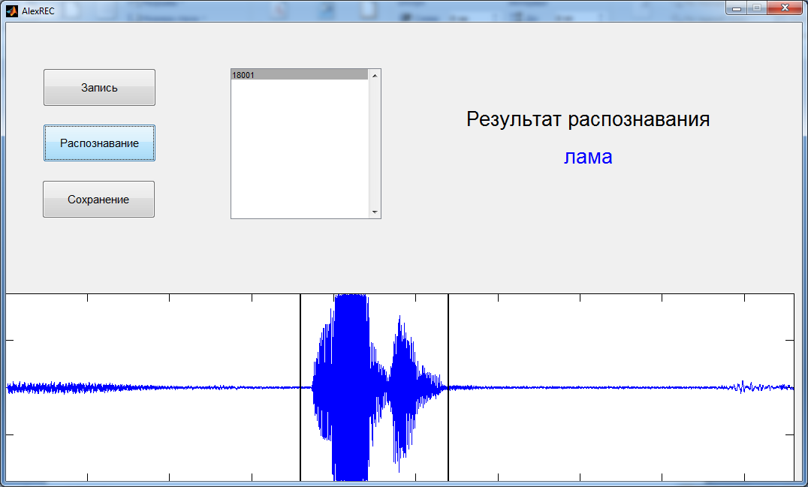
Пользовательский интерфейс

Slide 12
База эталонов
Полная база эталонов содержит 150 различных слов
Каждое слово в базе записано в 20 экземплярах
Всего 3 000 записей
Параметры записи слова
Формат: *.wav
Длительность (макс.): 1 с
Глубина кодирования: 32 bit
Частота дискретизации: 16 kHz

Slide 13
Тестирование системы
1) Первый набор слов – слова, различные по своему звучанию: стол, телефон, почта, лего, дверь, маска, слово, блокнот, картина, газета.
2) Второй набор слов – слова, схожие по своему звучанию : мама, лама, рама, дама, гамма, кресло, тесно, стена, место, весна.
База эталонов содержит 20 записей каждого слова.

Slide 14
Точность распознавания первого набора слов

Slide 15
Точность распознавания второго набора слов

Slide 16
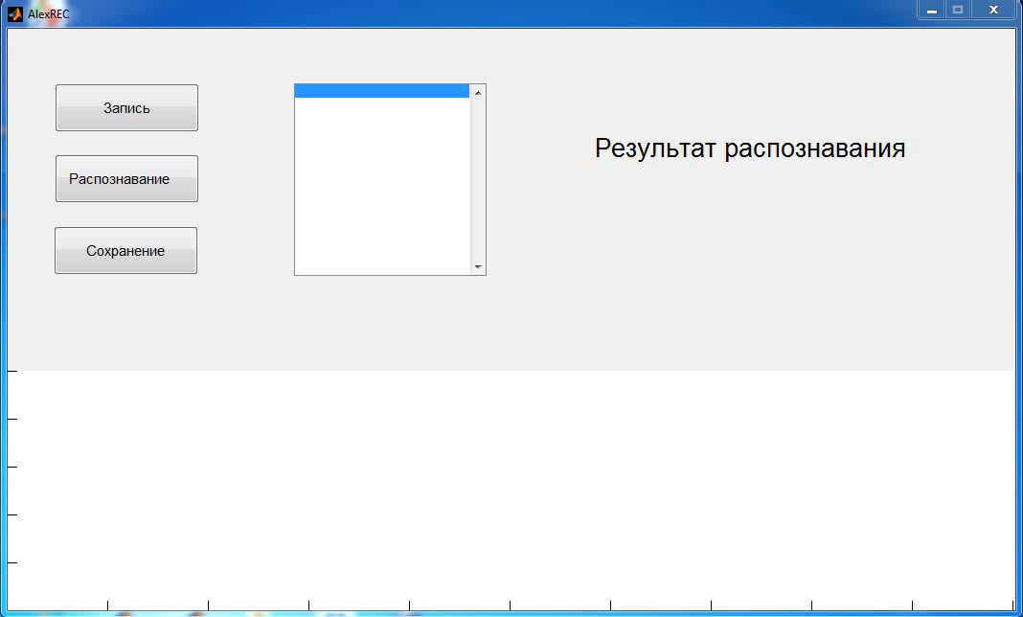
Демонстрация работы(видео)

Slide 17
Публикации
А.А. Филяков, А.В. Лукьянчикова, В.Е. Гай.
Аппаратно-программная робототехническая система распознавания изолированных речевых команд. Конференция МСИТ, Томск, 2014.
А.А. Филяков, А.В. Лукьянчикова, В.Е. Гай.
Робототехническая система распознавания и исполнения голосовых команд. Конференция ИСТ-2015, Нижний Новгород
В. Е. Гай, В. А. Утробин, А. В. Лукьянчикова, И. В. Поляков. Распознавание изолированных речевых команд с позиций теории активного восприятия (В печати)

Slide 18
Спасибо за внимание!

Slide 21
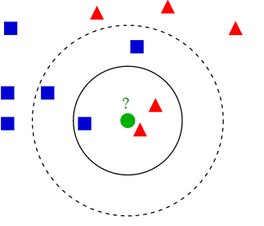
Метод k-ближайших соседей
Пример классификации k ближайших соседей. Тестовый образец (зеленый круг) должен быть классифицирован как синий квадрат (класс 1) или как красный треугольник (класс 2). Если k = 3, то она классифицируется как 2-й класс, потому что внутри меньшего круга 2 треугольника и только 1 квадрат. Если k = 5, то он будет классифицирован как 1ый класс (3 квадрата против 2ух треугольников внутри большего круга).

Slide 22
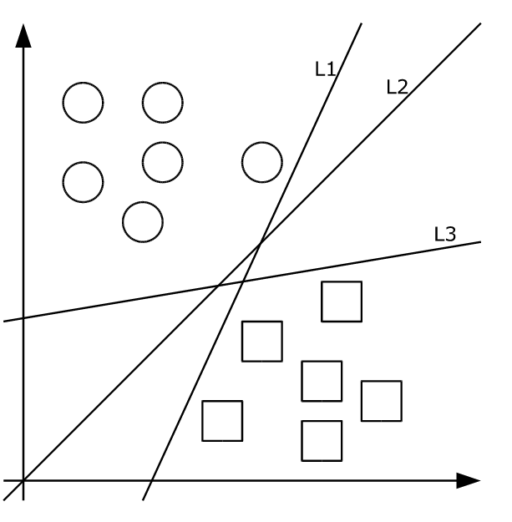
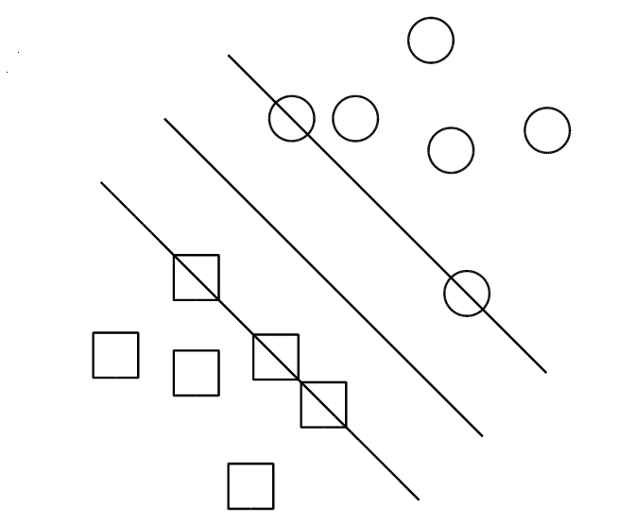
Метод опорных векторов
Оптимальная разделяющая гиперплоскость для метода опорных векторов, построенная на точках из двух классов. Ближайшие к параллельным гиперплоскостям точки называются опорными векторами
Несколько классифицирующих разделяющих прямых (гиперплоскостей). Но только одна достигает оптимального разделения

Slide 23
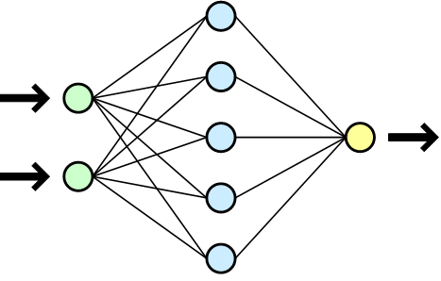
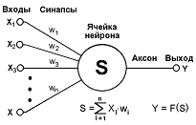
Нейронная сеть

Slide 24
Алгебра групп
Алгебра групп используется для формирования описания речевого сигнала. В алгебре A_{V} существуют алгебраические группы(V_{i} - бинарные операторы):
1) P_{ni} (названы полными), образованы на тройках операторов (V_{i},V_{j},V_{k})
2) P_{si} (названы замкнутыми), образованы на четверке операторов (V_{i},V_{j},V_{p},V_{m})

Slide 25
Операторы

Slide 26
Полные группы
Вычисление образа полной группы на операции умножения
Вычисление образа полной группы на операции сложения

Slide 27
Замкнутые группы

